Slide 1
Добро пожаловать!
День
старшеклассника
В ЮУрГУ
Notes:
ЮУрГУ основан 2 ноября 1943 года как Челябинский механико-машиностроительный институт,
С 1997 года — Южно-Уральский государственный университет.

Slide 2
Южно-Уральский государственный университет
>32 000 студентов
> 2 000 кандидатов и докторов наук
Корпуса в Челябинске и филиалы по области
Notes:
Филиал в г. Златоусте
Филиал в г. Миассе
Филиал в г. Нижневартовске
Филиал в г. Сатке
В ЮУрГУ реализуется 172 программы бакалавриата, 126 программ магистратуры, 25 программ специалитета и 24 направления подготовки аспирантов.

Slide 3
Южно-Уральский государственный университет
Notes:
Южно-Уральский государственный университет впервые вошел в рейтинг лучших вузов мира по версии британской консалтинговой компании Quacquarelli Symonds (QS). Южно—Уральский государственный университет занял позицию между 800 и 1000 местами из тысячи крупнейших учебных заведений. QS World University Rankings — один из наиболее авторитетных университетских рейтингов, при составлении которого специалисты всесторонне оценивают работу высших учебных заведений.

Slide 4
Образовательные программы
Бакалавриат
Магистратура
Специалитет
Аспирантура
Военный факультет
Зарубежные программы
Notes:
В ЮУрГУ организовано собственное производство современных средств обучения. Это более 4000 наименований учебно-производственных стендов, компьютерных имитаторов-тренажеров, информационных средств различных типов и модификаций по направлениям профессиональной подготовки университета.
В ЮУрГУ развиты современные формы дистанционного обучения – e-learning и b-learning ??????, а также массовые дистанционные курсы в формате MOOС.

Slide 5
ВЫСШАЯ ШКОЛА ЭЛЕКТРОНИКИ
И КОМПЬЮТЕРНЫХ НАУК
Южно-Уральский государственный университет (Национальный исследовательский университет)

Slide 6
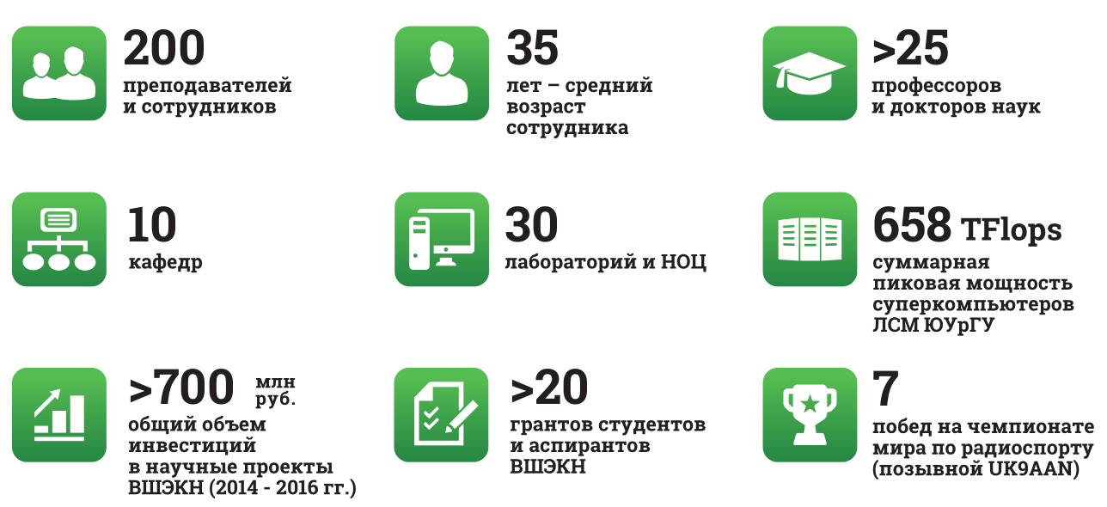
ВШ ЭКН Сегодня

Slide 7
Система подготовки
Диплом о высшем образовании и академическая степень «БАКАЛАВР»
БАКАЛАВРИАТ
4 года
Диплом о высшем образовании и квалификация «СПЕЦИАЛИСТ»
СПЕЦИАЛИТЕТ
от 5 до 5,5 лет
Диплом и академическая степень «МАГИСТР»
МАГИСТРАТУРА
2 года
АСПИРАНТУРА
4 года
Диплом и ученая степень «КАНДИДАТ НАУК»

Slide 8
Автоматика и управление
Системы автоматического управления
Информационно-измерительная техника
Конструирование и производство радиоаппаратуры
Вычислительная математика и высокопроизводительные вычисления
Информационно-коммуникационные системы
Защита информации
Информационно-аналитическое обеспечение управления в социальных и экономических системах
Системное программирование
Электронные вычислительные машины
Notes:
АиУ: аппаратной реализации вычислительных средств, хорошо владеют программированием, а также алгоритмами управления, могут самостоятельно разрабатывать специализированные вычислительные комплексы для решения задач автоматизации управления.
СП: ФИИТ: разрабатывающих программное обеспечение и информационные системы, ПИ: разработке программного обеспечения на всех этапах жизненного цикла (от планирования и согласования с заказчиком до инсталляции и ввода в эксплуатацию),
ЭВМ постоянным использованием современной и перспективной компьютерной техники, компьютерных сетей, интеллектуальных технологий.
ИАОУ теоретических основ управления и компьютерных систем поддержки принятия решений, новых информационных технологий и современных средств программирования и аналитической обработки данных
ЗИ: обеспечивать защиту информации в ключевых системах информационной инфраструктуры на объектах особой государственной важности, которые подлежат защите
ИКТ: построения радиоэлектронных комплексов и систем аэрокосмического профиля, в которых решаются сложные задачи обмена информацией, обработки информации и сигналов, управления и контроля за объектами в реальных условиях.
КИПР: конструировать и организовывать производство радиоэлектронной аппаратуры военного и гражданского назначения на промышленных предприятиях,
ИНИТ: разрабатывать и эксплуатировать информационно-измерительные устройства и системы применительно к различным отраслям экономики.
САУ: разрабатывать архитектуру, математические модели и алгоритмы цифрового управления, необходимые для функционирования вычислительных комплексов систем управления летательных аппаратов;
ВМИВ: современных методов искусственного интеллекта, применительно к широкому кругу актуальных задач анализа данных, представления и обработки знаний

Slide 9
Направление подготовки
02.03.02 Фундаментальная информатика и информационные технологии
09.03.01 Информатика и вычислительная техника
09.03.04 Программная инженерия
10.03.01 Информационная безопасность
10.05.03 Информационная безопасность автоматизированных систем
11.03.02 Инфокоммуникационные технологии и системы связи
11.05.01 Радиоэлектронные системы и комплексы
11.03.03 Конструирование и технология электронных средств
12.03.01 Приборостроение
24.05.06 Системы управления летательными аппаратами
24.04.02 Системы управления движением и навигация
27.03.04 Управление в технических системах

Slide 10
Как стать частью ВШ ЭКН
Сдать экзамены
Физика
Математика
Русский язык
или
Информатика
Выбрать направление
Физика
Информатика
Управление и приборостроение
Приборостроение
Системы управления движением и навигация
Управление в технических системах
Радиоэлектроника
Инфокоммуникационные технологии и системы связи
Конструирование и технология электронных средств
Радиоэлектронные системы и комплексы
Компьютерные науки
Информатика и вычислительная техника
Информационная безопасность
Программная инженерия
Фундаментальная информатика и информационные технологии
Стать студентом!

Slide 11
Дополнительные баллы
10 баллов – наличие золотого знака отличия Всероссийского физкультурно-спортивного комплекса «Готов к труду и обороне» (ГТО) и удостоверения к нему установленного образца
10 баллов – наличие золотой или серебряной медали
10 баллов – наличие диплома о среднем профессиональном образовании с отличием;
3 балла – осуществление волонтерской (добровольческой) деятельности

Slide 12
Данные по приему 2018 года. Бакалавриат
Направление | План, бюджет | Проходной балл, бюджет
 | 2019 | 2018
02.03.02 Фундаментальная информатика и информационные технологии | 20 | 246
09.03.04 Программная инженерия | 40 | 227
10.03.01 Информационная безопасность | 25 | 208
09.03.01 Информатика и вычислительная техника | 80 | 199
11.03.02 Инфокоммуникационные технологии и системы связи | 30 | 164
11.03.03 Конструирование и технология электронных средств | 30 | 130
12.03.01 Приборостроение | 42 | 147
15.03.04 Автоматизация технологических процессов и производств | 24 | 164

Slide 13
Данные по приему 2018 года. Специалитет
Направление | План, бюджет | Проходной балл, бюджет
 | 2019 | 2018
10.05.03 Информационная безопасность автоматизированных систем | 25 | 208
11.05.01 Радиоэлектронные системы и комплексы | 16 | 221
24.05.06 Системы управления летательными аппаратами | 23 | 161

Slide 14
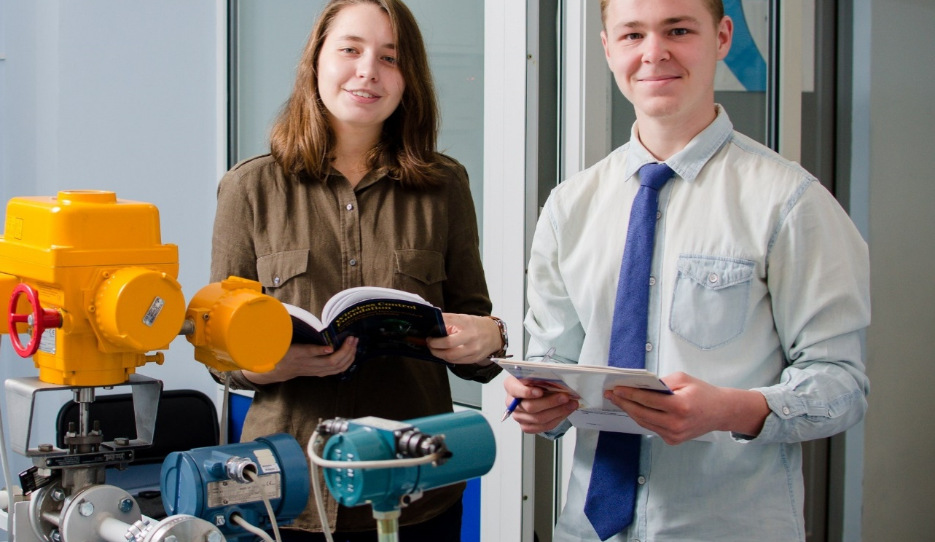
Лаборатории ВШ ЭКН:
Новейшие системы Emerson PlantWeb позволяют исследовать системы энергоучета и энергорегулирования, методы управления с применением нечеткой логики, нейронных сетей и прогнозирования.

Slide 15
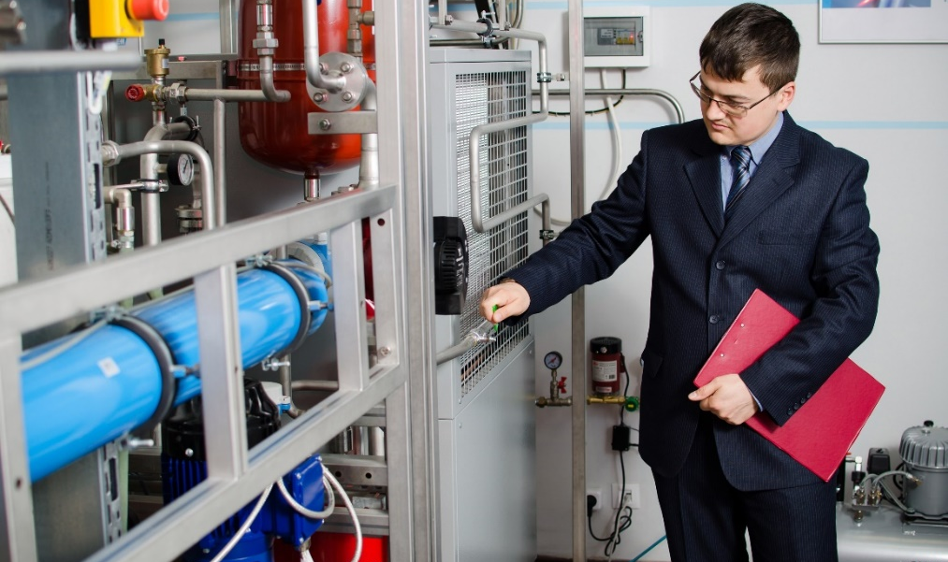
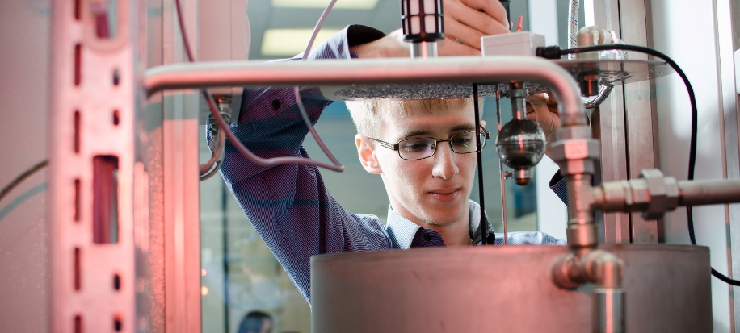
Лаборатории ВШ ЭКН:
Передовые решения в области управления технологическими процессами и эксплуатации контрольно-измерительного оборудования и средств автоматизации от ведущего производителя – корпорации Endress+Hauser (Швейцария).

Slide 16
Лаборатории ВШ ЭКН:
Образование и исследования в области в области информационной безопасности систем управления технологическими процессами для ведущих компаний Урала и России.

Slide 17
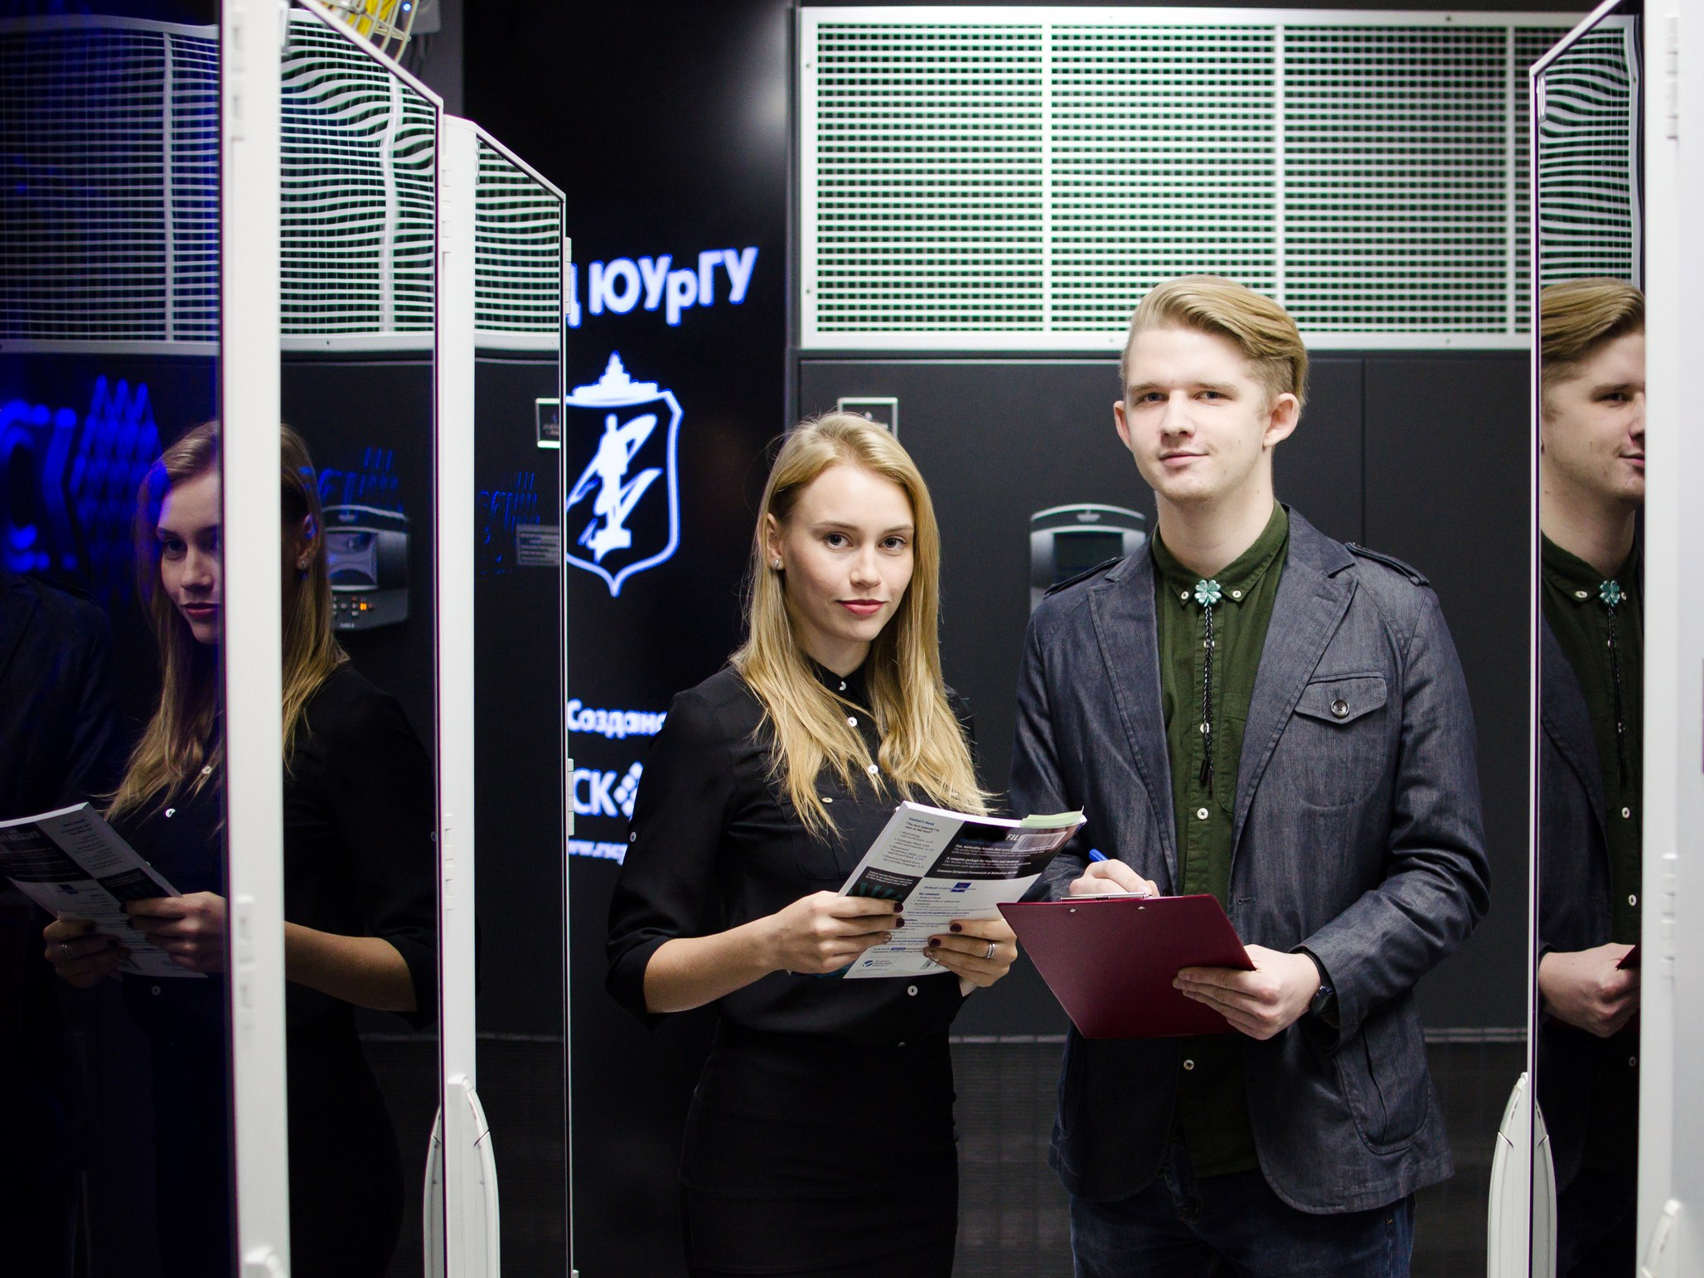
Лаборатория суперкомпьютерного моделирования ЮУрГУ
3 суперкомпьютера
Суперкомпьютер Торнадо ЮУрГУ 473.6 TFLOPS
(Intel Xeon X5680 6x3,33 GHz и Intel Xeon Phi 61x1,1 GHz)
8-й по мощности в России

Slide 18
Лаборатория для изучения технологий ИНТЕРНЕТА ВЕЩЕЙ
Учебный курс:
учебные кейсы, построенные на индустриальных примерах по внедрению Интернета вещей.
разработка индивидуальных проектов Интернета вещей.
Notes:
Подготовка специалистов в сфере промышленного Интернета вещей при поддержке Samsung будет запущена в ЮУрГУ с сентября 2018 года. Студенты технических специальностей получат возможность пройти очное бесплатное обучение по востребованным технологиям. В процессе обучения будут использованы методические материалы и лабораторное оборудование, разработанное экспертами Исследовательского центра Samsung. Практика студентов будет проходить на основе аппаратных комплексов для быстрого прототипирования IoT-устройств с микрокомпьютерами Samsung ARTIK, сенсорами и модулями беспроводной связи.
Годовая программа «IoT Академии Samsung» построена на изучении реальных индустриальных кейсов по внедрению технологий Интернета вещей в первом семестре и создании прототипов IoT устройств во втором. Практическая работа является основой всего курса. В конце курса каждый студент представит свои разработки на конкурсе студенческих проектов, где они будут оценены экспертами компании.

Slide 19
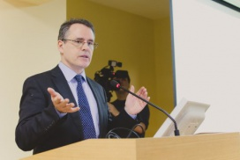
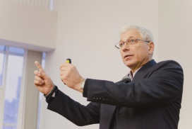
Международные научные лаборатории
Лаборатория самодиагностики и самоконтроля приборов и систем
Лаборатория под руководством профессора Оксфордского университета (Великобритания) Мануса Генри занимается исследованиями в области обработки сигналов, измерительной техники и самодиагностики технических систем
Лаборатория проблемно-ориентированных облачных сред
Лаборатория под руководством профессора Центра научных исследований и высшего образования г. Энсенады (Мексика) Андрея Черных занимается исследованиями в области технологий распределенных вычислений и облачных технологий.

Slide 20
Промышленные партнеры ВШ ЭКН
Прохождение практик в ведущих промышленных и IT-компаниях
Взаимодействие с всемирно известными партнерами
Возможность последующего трудоустройства
Сотрудничество с мировыми научными организациям

Slide 21
Зарубежное сотрудничество
Программа двойных дипломов (магистратура)
Программа двойной аспирантуры
12
Университетов стран Европы, России и Иордании
50
Более 50 участников
8
Стран Европы, России, Иордании, Латинской Америки
Профессоров
20

Slide 22
Лекции ученых мирового уровня в ВШ ЭКН

Slide 23
Инновации с первого курса
Более 30 студентов ВШ ЭКН – победители инновационных конкурсов, олимпиад и соревнований. Каждый победитель всероссийского конкурса «У.М.Н.И.К.» получает 500 тысяч рублей на реализацию собственного проекта в области ИТ и приборостроения.
Победители конкурса У.М.Н.И.К 2017 года:
Дударев Николай Валерьевич (Аспирант кафедры ИКТ): Разработка объёмно-модульной технологии ВЧ и СВЧ устройств
Клецко Дария (Аспирант кафедры ИКТ): Разработка технологии для создания слухового восприятия на базе феномена радиозвука
Сухинский Игорь Владленович (группа КЭ-217, кафедра СП): Разработка системы анализа дефектов поля зрения пациента методом периметрии с использованием очков виртуальной реальности
Татаркин Кирилл Владимирович (группа КЭ-435, кафедра ИнИТ): Разработка прототипа медицинского стенда «вертикализатор» с применением элементов виртуальной реальности.
Шульга Елизавета Вячеславовна (группа КЭ-401, кафедра СП): Разработка продвинутой системы видеонаблюдения для авто-, мото-, велопарковок на основе автоматического связывания объекта и владельца
Юнгайтис Екатерина Михайловна (Аспирант кафедры КИПР): Исследования и разработка антенно-мачтового устройства глиссадного радиомаяка

Slide 24
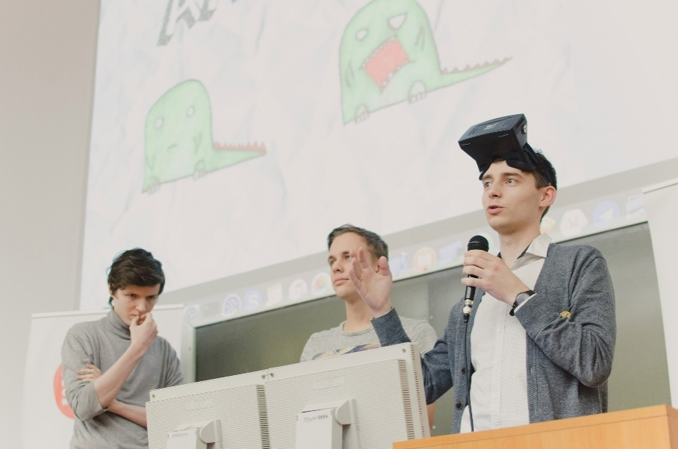
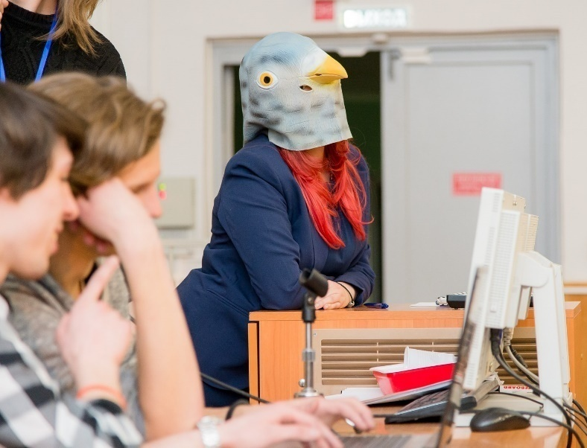
Участвуй и побеждай!
Global Game Jam – мировой чемпионат по разработке компьютерных игр. 2018 год: 90 участников, 24 готовых игры за 48 часов!
Индивидуальное первенство по программированию среди первокурсников: начни свой путь в олимпиадное программирование!
Пройди подготовку в Школе олимпиадного программирования и прими участие в мировом чемпионате ACM!

Slide 25
Куда пойти работать?

Slide 26
Дни открытых дверей
7 октября 2018
2 декабря года 2018
20 января 2019
31 марта 2019
21 апреля 2019
susu.ru
abit.susu.ru

Slide 27
Есть вопросы?
г. Челябинск,
проспект им. В.И. Ленина, 87
(ЮУрГУ, 3 корпус), 492/3а.
eecs@susu.ru
http://eecs.susu.ru
https://vk.com/susu_eecs
+7(351) 267-94-21

Slide 28
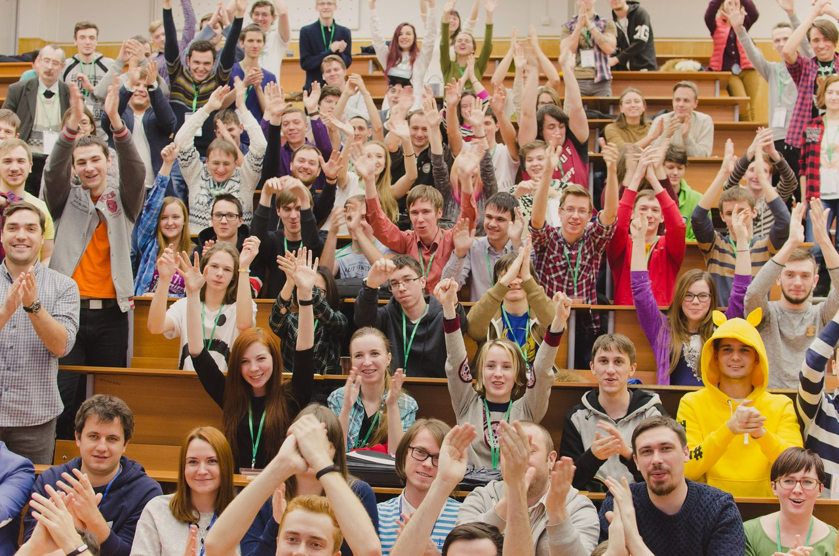
Стань частью ВШ ЭКН

